Slide 1

PRAVIETISKO RAKSTU IZPRATNE
8.tēma 21. novembrī, 2026
Notes:
++++

Slide 2

"Un, iesākdams no Mozus un visiem praviešiem, Viņš tiem izskaidroja visus Rakstus, kas par Viņu rakstīti"
(Lūka 24:27)

Slide 3

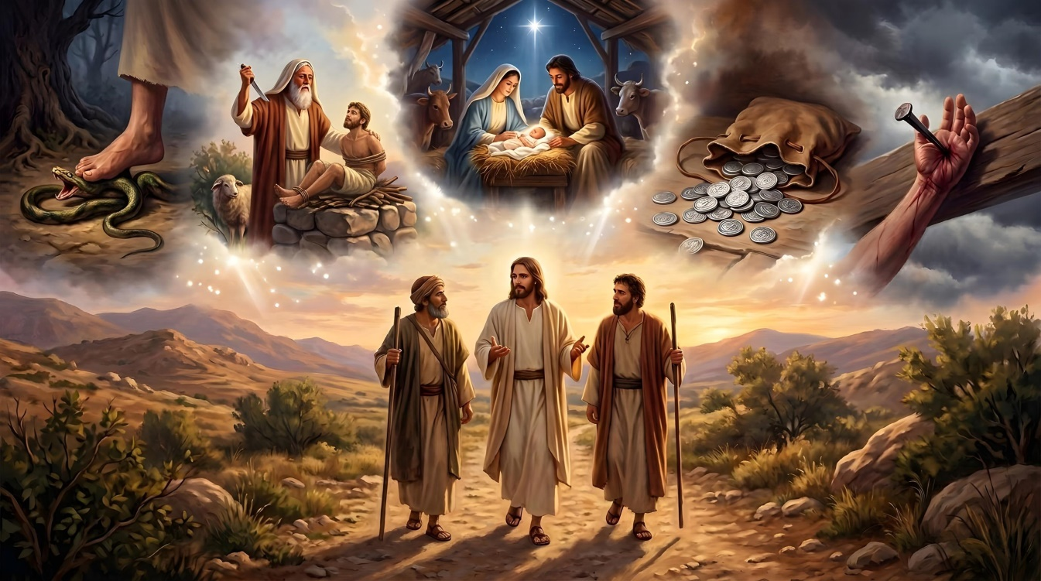
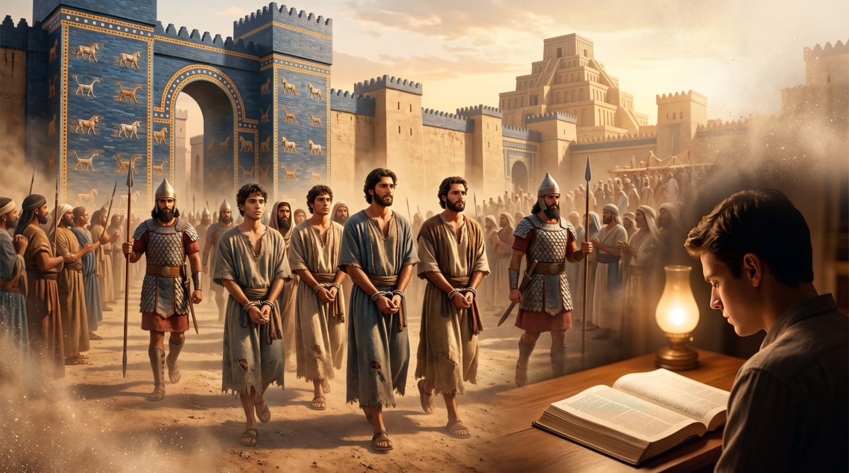
Ceļā uz Emaus Jēzus diviem saviem mācekļiem pasniedza Bībeles stundas. Mēs nezinām tās pilno saturu, taču zinām metodi, ko Viņš izmantoja, lai vadītu šīs lieliskās Bībeles studijas, kas lika degt Viņa mācekļu sirdīm.
Kāda ir labākā metode, lai pētītu Svētos Rakstus un dalītos ar to vēstījumu?
Šajā nodarbībā mēs atcerēsimies vairākas noderīgas metodes Bībeles pētīšanai, kas mums ļaus patiesi un efektīvi dalīties ar tās vēstījumu.
Bībeles skaidrojums, balstoties uz Bībeli
Vēsturiskais konteksts
Kultūras konteksts
Literārais konteksts
Noskaidrot teksta nozīmi
Bībeles tematiskais pētījums

Slide 4


BĪBELES SKAIDROJUMS, BALSTOTIES UZ BĪBELI
“Jo tur tiek teikts: "Dari tu to, tu atkal to, rīkojies vienreiz tā, otrreiz atkal tā, šeit pa drusciņai, tur pa drusciņai!"” (Jesaja 28:10)
Bībele pati, labākais skaidrotājs.
Izskaidrots pēc paša teksta
Piemēram, Daniels izskaidro savas vīzijas nozīmi, sakot, ka zvēri, kurus viņš redzēja, ir valstis (Dan. 7:3, 17)
Kā to interpretējis cits pravietis
● Ezra izskaidroja Jeremijas pravietojumā minēto 70 gadu nozīmi (Jer. 25:11-12; 2.Laiku 36:22-23)
Jauno Derību interpretē Vecā Derība
● Matejs Jēzus dzimšanu interpretēja kā Jesajas pravietojuma piepildījumu (Jes. 7:14; Mt. 1:22–23)

Slide 5
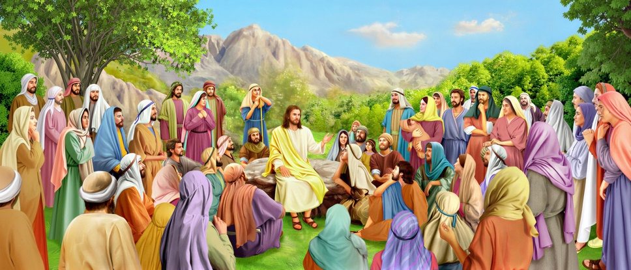

BĪBELES SKAIDROJUMS, BALSTOTIES UZ BĪBELI
Jēzus ne tikai interpretēja Vecās Derības tekstus, bet arī piešķīra tiem patieso jēgu, neapstājoties pie to burtiskās nozīmes.
VECĀ DERĪBA
2. Mozus 20:13
2.Mous 20:14
JŪS DZIRDĒJĀT…
Tev nebūs nokaut
Tev nebūs lulību pārkāpt
Izdot sievai šķiršanās dokumentu
JAUNĀ DERĪBA
Mateja 5:21-22
ES JUMS SAKU…
Nekaitinieties un nevienu neaizvainojiet
5.Mozus 24:1
3.Mozus 19:12
3.Mozus 24:20
3.Mozus 19:18
Tev nebūs nepatiesu liecību dot
Aci pret aci
Tev būs mīlēt savu tuvāko
Mateja 5:27-28
Mateja 5:31-32
Mateja 5:33-34
Mateja 5:38-39
Mateja 5:43-44
Neuzskati sievu, to iekārodams
Laulību šķirt tikai laulības pārkāpšanas gadījumā
Tev nebūs zvērēt
Nebūs pretī stāvēt ļaunajam
Mīliet savus ienaidniekus

Slide 6



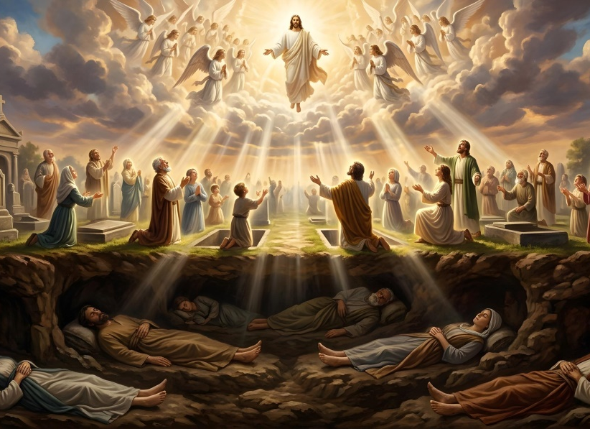
VĒSTURISKAIS KONTEKSTS
“Tur vairs nebūs zīdaiņa, kas nomirtu dažas dienas vecs, ne sirmgalvja, kas nedzīvo līdz savas dzīves beigām; jo bērns mirs simt gadu vecumā, un grēcinieks, kas simt gadus, uzskatīs par lāsta skartu” (Jesaja 65:20)
Vai Jaunajā zemē mirs bērni un vai tur būs grēcinieki? (Jes. 65:17–20)
Ja to interpretē, ņemot vērā Jaunās Derības apokaliptiskos pravietojumus, Jesajas pravietojums ir ne tikai pārsteidzošs, bet arī pretrunīgs (Atkl. 21:1–4).
Mums jāapzinās, ka viena daļa ir Jesajas vēsturiskais konteksts, bet otra — Atklāsmes grāmatas konteksts. Jesaja runāja par Israēla nākotni, kad tā pieņems Mesiju. Jāņa laikā Izraēls tomēr jau bija noraidījis Mesiju. Konteksts bija mainījies.
Ja Israēls būtu pieņēmis Mesiju, būtu notikusi būtiska pārmaiņa: pakāpeniski sāktos zemes un cilvēces atpestīšana un pārveidošana. Svētajiem būtu tikpat gara dzīve kā kokiem (Jes. 65:22), un dzīvnieki svētajā zemē būtu mazāk agresīvi (Jes. 65:25).
Noslēgumā, mirušie atdzīvosies un nāve vairs nepastāvēs (Jes. 26:19; 25:8). Tikai šī pēdējā daļa no Jesajas pravietojumiem piepildīsies burtiski, jo tā nav atkarīga no Israēla lēmuma.

Slide 7

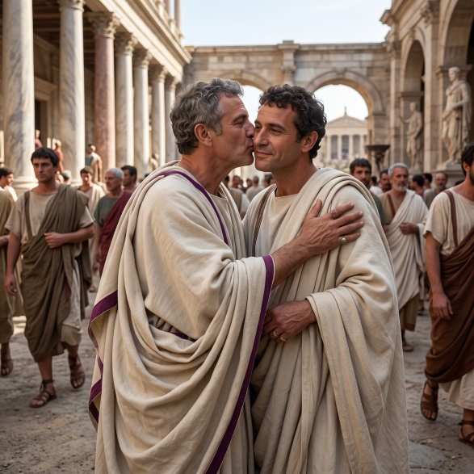
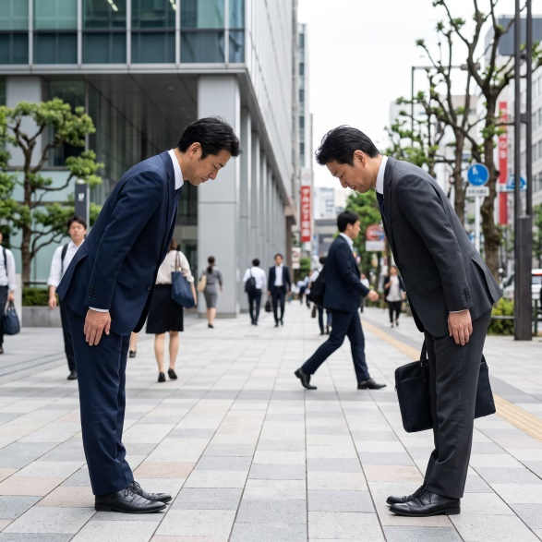

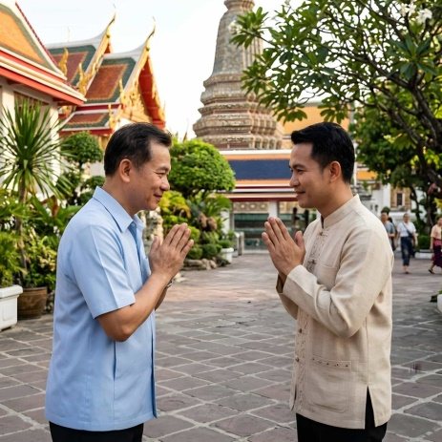


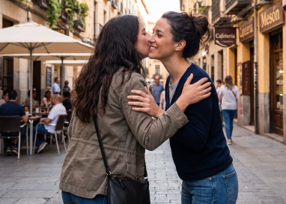
KULTŪRAS KONTEKSTS
„Visi brāļi jūs sveicina. Sveiciniet viens otru ar svētu skūpstu” (1. Korintiešiem 16:20 RV77)
Romas impērijā, tāpat kā daudzās vietās mūsdienās, sveicināšanās ar skūpstu uz vaiga bija kaut kas pašsaprotams. Šajā kultūras kontekstā Pāvila padoms bija pareizs (1. Kor. 16:20).
Tomēr, piemēram, japāņu kultūrā fizisku kontaktu sabiedrībā parasti izvairās, tāpēc tas lielākajai daļai parasti izraisa pārsteigumu, neizpratni vai neērtības.
Tā kā šajā kultūras kontekstā Pāvila padoma ievērošana izraisīs cilvēku pretestību, mums jāpaplašina šī padoma nozīme, pielāgojot to konkrētajam kontekstam.
Anglosakšu sveiciens
Taizemes sveiciens
Tibetiešu sveiciens
Jaunzēlandes sveiciens
Ja mēs atrodamies Japānā vai citviet pasaulē, sveicināsimies kā brāļi, izmantojot kultūras normām atbilstošu sveicienu, tādējādi apliecinot savu brālīgo mīlestību.

Slide 8

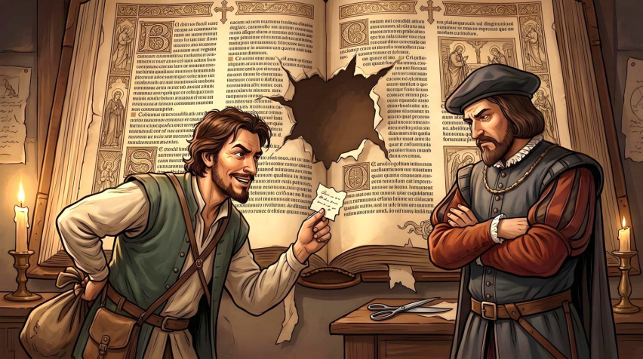
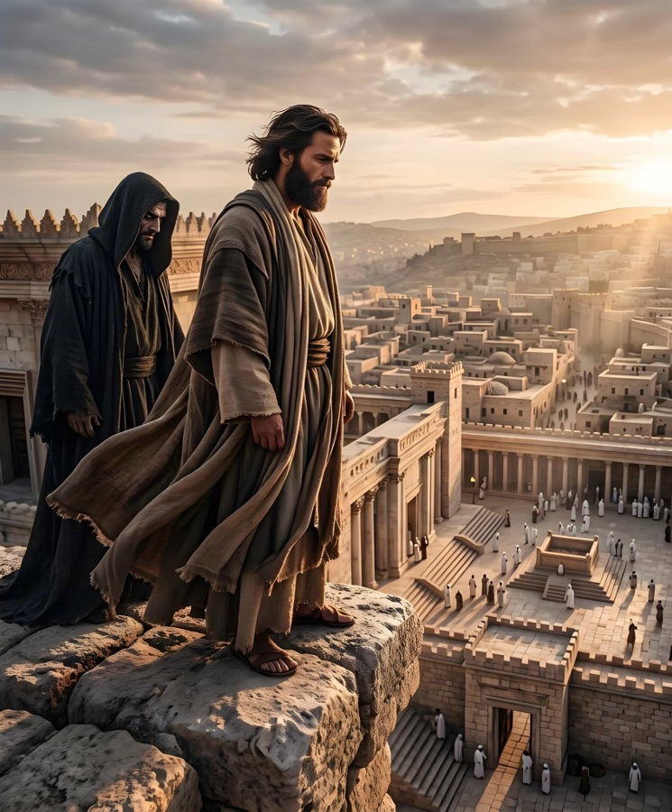

LITERĀRAIS KONTEKSTS
“"Ja Tu esi Dieva Dēls, tad nolaidies zemē, jo stāv rakstīts: Viņš Saviem eņģeļiem par Tevi pavēlēs, un tie Tevi nesīs uz rokām, ka Tu Savu kāju pie akmens nepiedauzi.” (Mateja 4:6)
Tautā teikts: „Teksts bez konteksta ir tikai iegansts”. Tas nozīmē, ka teksta izmantošana izolēti var novest pie interpretācijas, kas pielāgota mūsu gaumei un parasti ir ļoti tālu no pareizās Bībeles mācības.
Kāds ir Bībeles teksta konteksts?
Tiešais konteksts ir panti pirms un pēc šī teksta. Plašāks konteksts ir nodaļa, kurā atrodas šis teksts. Mēs varam vēl vairāk paplašināt kontekstu, ņemot vērā visu grāmatu, kurā tas atrodas.
Psalms 91:11–12 runā par Dieva aizsardzību pret ārējiem draudiem. Izraujot to no konteksta un citējot nepilnīgi, sātans centās panākt, lai Jēzu apzināti pakļautu briesmām, atsaucoties uz šo tekstu (Mt. 4:6).

Slide 9

“Lai uzsvērtu maldīgas doktrīnas un atbalstītu nekris-tīgus ieradumus, daži izmanto no konteksta izrautus Rakstu izvilkumus, kādreiz citējot tikai pusi no panta, lai labāk pierādītu savu viedokli. Vai gan atlikusī panta daja varētu norādīt uz kaut ko pilnīgi citu? Ar čūskas viltību viņi slēpjas aiz atsevišķiem nesaistītiem izteicieniem, kurus sakopo atbilstoši savām miesīgajām tieksmēm. Tādā veidā daudzi tīši sagroza Dieva Vārdu. Citi ar spēcīgu iztēli pieķeras Svēto Rakstu ilus-trācijām un simboliem, un, nemaz nedomājot, kā tos apstiprina pašu Rakstu liecības, visu izskaidro atbilstoši savai fantāzijai, lai pēc tam šos subjektīvās iztēles augļus pasniegtu kā Bībeles mācības.”
E. G. V. („Lielā cīņa”, 512. lpp.)

Slide 10
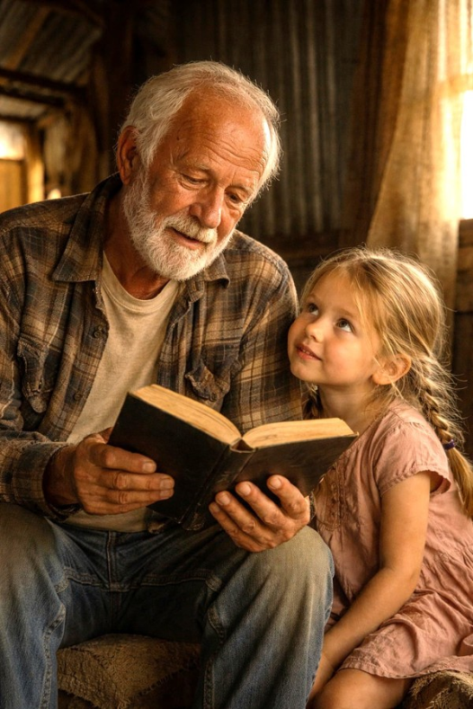

NOSKAIDROT TEKSTA NOZĪMI
„Jēzus uz to sacīja: — Kā stāv bauslībā rakstīts? Kā tu tur lasi?” (Lk.10:26)
Ikvienam ir jāsaprot Bībele pašam. Tā ir pietiekami skaidra, lai ikviens varētu saprast pestīšanas ceļu, bet vienlaikus pietiekami sarežģīta, lai pastāvīgi izaicinātu pat visgudrākos prātus. Svētie Raksti ir neizsīkstošs zināšanu Avots par pestīšanu.
Taču jebkurai pareizai Bībeles teksta interpretācijai ir jāievēro noteikti noteikumi:
Ir jāsaprot teksts (ja iespējams, izmantojot oriģinālvalodas vai dažādus tulkojumus)
Ņemt vērā visus teksta kontekstus (vēsturiskos, kultūras un literāros)
Salīdzināt ar līdzīgām vietām (piemēram, evaņģēlijos) vai ar tām, kas skar to pašu tēmu
Galīgajai interpretācijai jābūt saskaņā ar pārējās Bībeles mācībām

Slide 11



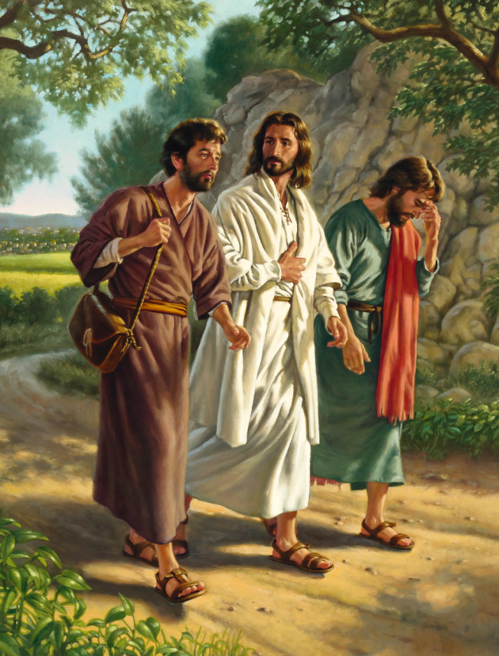
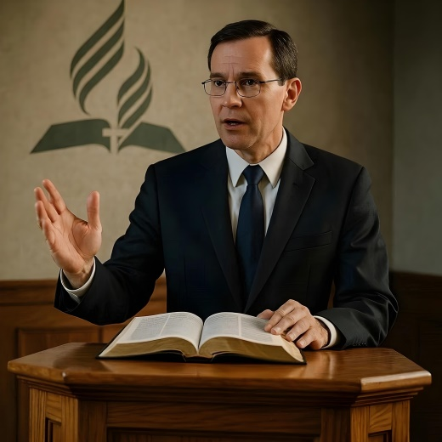
BĪBELES TEMATISKAIS PĒTĪJUMS
“Un, sākot ar Mozu un turpinot ar visiem praviešiem, Viņš viņiem izskaidroja visus Rakstus, kas par Viņu bija rakstīts” (Lūkas 24:27)
Kristietim Bībeles pētīšana nav kaut kas fakultatīvs. Mums vienmēr jāpadziļina izpratne par Dieva gribu, ļaujot Svētajam Garam vadīt mūs Viņa Vārda pētīšanā (Jņ. 16:13).
Turklāt mums jābūt „vienmēr gataviem atbildēt ikvienam, kas [mums] prasa par cerību, kas ir [mūsos]” (1. Pēt. 3:15).
Bībeles tematiska izpēte mums dos iespēju nodot šo vēstījumu citiem, vai nu vadot Bībeles nodarbības, vai sludinot Dieva Vārdu.
Tāpat ir svarīgi saglabāt pazemīgu attieksmi, lai varētu izmantot citu cilvēku Bībeles zināšanas, no kuriem mēs varam mācīties.
Lai gan mums nav zināms pilnais saturs, mēs zinām, ka Jēzus diviem cilvēkiem pasniedza Bībeles studijas par Savu Mesijas darbu, balstoties uz dažādiem Bībeles fragmentiem (Lk. 24:25–27).

Slide 12

„Dažas Rakstu vietas patiesībā ir pārāk vienkāršas, lai tās varētu nepareizi saprast; taču ir citas, kuru nozīme nav redzama uzreiz, vienā acu uzmetienā. Rakstus jāsalīdzina ar Rakstiem; ir nepieciešama rūpīga izpēte un pacietīga pārdomāšana. Un šāda pētīšana nesīs bagātīgus augļus. Tāpat kā kalnracis atklāj zemes virsmas apakšā slēptās dārgmetāla dzīles, tā arī tas, kurš neatlaidīgi meklē dārgumu Dieva Vārdā, atrod visvērtīgākās patiesības, kas ir paslēptas no nevērīgā meklētāja acīm.”
E . G. V. („Mūsu augstais aicinājums”, 18. jūlijs)

Slide 13

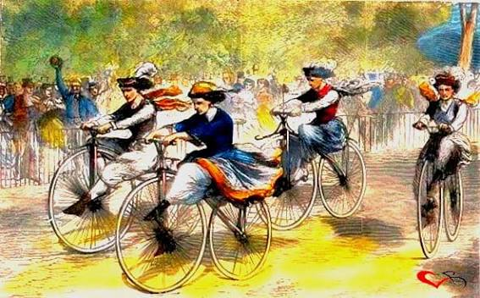



PIELIKUMS: ELENAS G. VAITAS TEKSTU INTERPRETĀCIJA
Pētot Elenas G. Vaitas rakstus, mums jāievēro tie paši principi, kādus ievērojam, pētot Bībeles tekstus.
Tādi izteikumi kā „Būs jāsniedz pārskats par velosipēdos ieguldīto naudu” (TM 398) ir jāizprot vēsturiskajā kontekstā (1890. gadā viena velosipēda cena atbilda vairāku mēnešu algai).
Atsevišķu teikumu izmantošana ārpus to literārā konteksta liek Elenai teikt to, ko viņa nekad nav gribējusi teikt, vai aizstāvēt doktrīnas punktu, kas ir pretrunā ar to, kam viņa ticēja un ko mācīja.
Pirms izdarīt secinājumu, mums jāizpēta viss, ko viņa mācīja par konkrētu tēmu, nevis jābalstās tikai uz dažiem citātiem.
No otras puses, mums jāuzdod sev jautājums: vai tiešām viņa rakstīja to, ko man stāsta? Vienmēr pārbaudi, vai citāts ir paties un precīzs (izmanto oficiālo tīmekļa vietni https://egwwritings.org/).

